Slide 1
Višemedijska posla
Nakon ove cjeline moći ćeš:
prepoznati različite vrste grafičkih i zvučnih podataka te videopodataka pohranjenih u računalnim memorijama u obliku datoteka
objasniti načine prikazivanja slike na zaslonu i pisaču
objasniti proces reprodukcije i snimanja zvuka te videa računalom
primijeniti postupak pohranjivanja grafičkih i zvučnih podataka te videopodataka u različitim formatima koristeći se odgovorajućim programima
analizirati obilježja, prednosti i nedostatke različitih formata datoteka

Slide 2
Obilježja kvalitete grafičkog zapisa na zaslonu i pisaču

Slide 3
Prikaz slike na zaslonu
Uglavnom su to:
LCD zasloni (Liquid Crystal Display)
LED zasloni (Light Emitting Diode)
Razlikujemo ih po: tehnologiji izrade, veličini, razlučivosti i osjetljivosti na dodir
Inch (palac) – angloamerička mjera za duljinu -> 1 inch (1’’)=2.54 cm

Slide 4
Zadatak za vas
Istražite
koja se tehnologija primjenjuje pri izradi LED zaslona mobitela
koja se tehnologija primjenjuje pri izradi LCD zaslona mobitela
Zapišite svoje istraživanje u bilježnicu.
Stranica

Slide 5
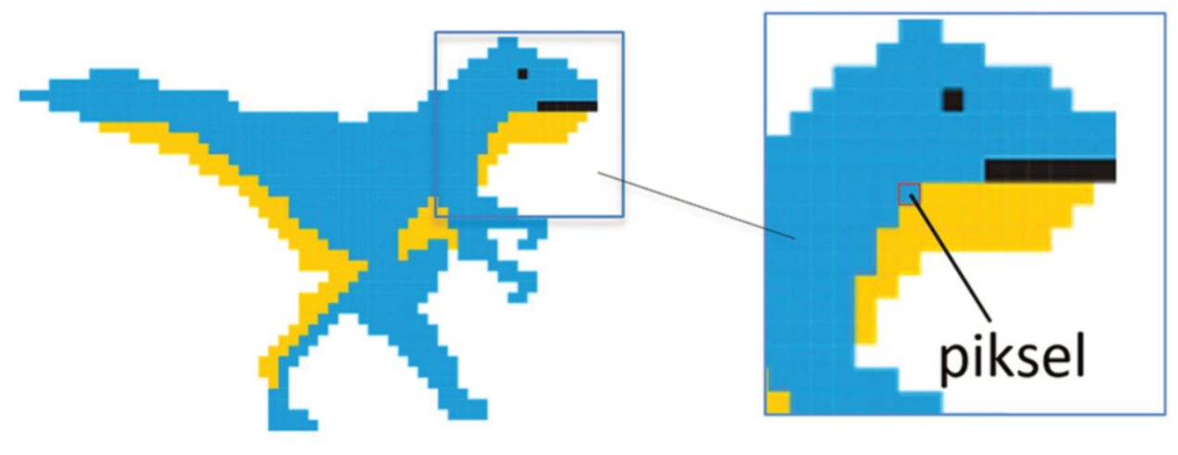
Od čega je izrađena slika na zaslonu monitora?
Piksel je najmanji gradivni element slike.
Radna bilježnica – 38. str 1. i 2. zadatak

Slide 6
Od čega je izrađena slika na zaslonu monitora?
Piksel je najmanji gradivni element slike.
Piksel u boji sastoji se od triju podpiksela: crvenog, zelenoga i plavoga
RGB sustav boja = aditivni sustav boja
Određena nijansa boje stvara se ovisno o jačini osvjetljenosti svakog podpiksela.
Svaki piksel određen je bitovima.
Kvaliteta slike ovisi o broju piksela koji tvore sliku i o broju bitova koji opisuju jedan piksel.
Radna bilježnica – 38. str 3., 4. i 5. zadatak

Slide 7
Razlučivost zaslona
Razlučivost je definirana ukupnim brojem elemenata slike (piksela) ili brojem piksela po jedinici dužine (piksela po inču - ppi).
Razlučivost zaslona ovisi o grafičkoj kartici, a ograničena je rasponom koji je odredio proizvođač zaslona.
Radna bilježnica – 38. str 6. zadatak

Slide 8
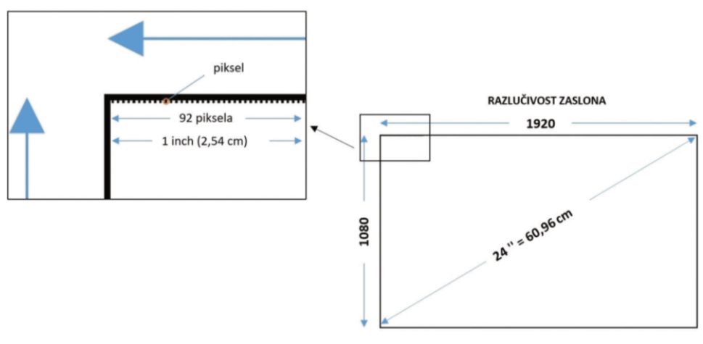
Razlučivost zaslona
Primjer:
1920 x 1080 piksela je preporučena razlučivost za monitore dijagonale 24’’ i omjera 16:9

Slide 9
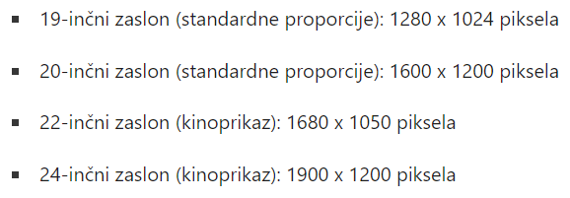
Razlučivost zaslona

Slide 10
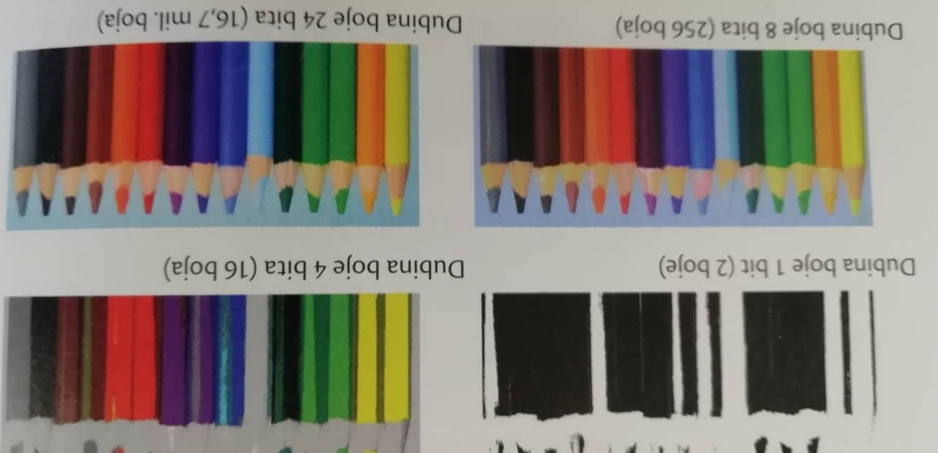
Dubina boja
Dubina boja je broj bitova kojima je opisan jedan piksel.
Za opis piksela crno – bijele slike dovoljna je dubina boje 1.
Za opis piksela slike u boji najčešće se koriste 24 bita.
Radna bilježnica – 39. str 7. zadatak

Slide 11
Dubina boja
DUBINA BOJE (broj bitova za jedan piksel) | BROJ BOJA | DIMENZIJE SLIKE U PIKSELIMA | BROJ PIKSELA | POTREBNO BITOVA (broj piksela x dubina boje) | POTREBAN MEMORIJSKI PROSTOR (Mb)
1 | 2 | 1920 x 1080 | 2 073 600 | 2 073 600 | 0.25
4 | 16 | 1920 x 1080 | 2 073 600 | 8 294 400 | 0.99
8 | 256 | 1920 x 1080 | 2 073 600 | 16 588 800 | 1.98
16 | 65 536 | 1920 x 1080 | 2 073 600 | 33 177 600 | 3.96
24 | 16 777 216 | 1920 x 1080 | 2 073 600 | 49 766 400 | 5.93
32 | 4 294 967 296 | 1920 x 1080 | 2 073 600 | 66 355 200 | 7.91

Slide 12
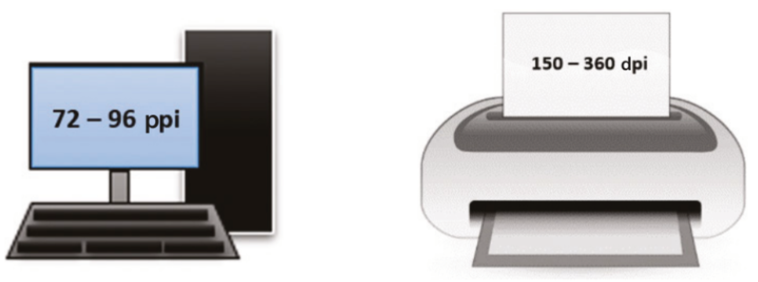
Prikaz slike na pisaču
Uglavnom se koriste:
laserski pisač
tintni pisač
Za kvalitetan ispis slike na pisaču potrebna je razlučivost veća od 150 dpi.
Razlučivost pisača iskazuje se u točkicama po inču – dpi.
Što više točkica pisač upotrebljava za ispis jednog piksela slike, to će kvaliteta biti bolja.
Radna bilježnica – 39. str 8., 9. i 10. zadatak

Slide 13
Prikaz slike na pisaču
Na računalu imamo vrlo kvalitetnu sliku A4 formata (297 mm x 210 mm). Razlučivost slike je 842 x 596 piksela (72 ppi).
Možemo li pisačem ispisati tu sliku preko cijelog A4 papira, a kao rezultat dobiti vrlo kvalitetnu sliku na papiru?
Ne možemo jer za vrlo kvalitetan ispis na papiru razlučivost slike mora biti 300 ppi.

Slide 14
Prikaz slike na pisaču

Slide 15
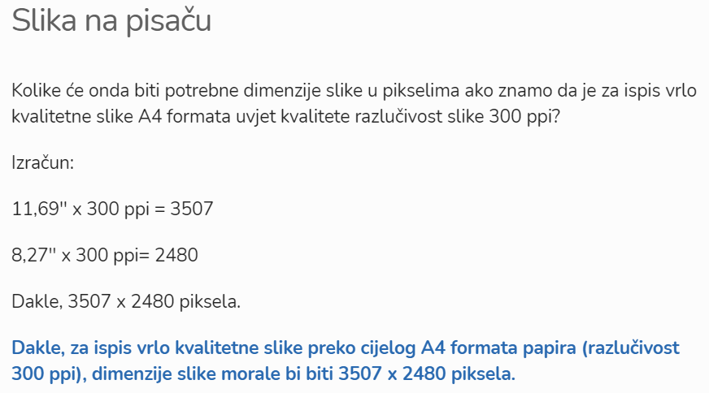
Prikaz slike na pisaču

Slide 16
Prikaz slike na pisaču
Neke od razlučivosti pisača su: 300, 600, 1200, 2400 dpi
Nijanse boja točkica koje se prskaju po papiru nastaju miješanjem četiriju boja – CMYK ili šest boja - CcMmYK
Radna bilježnica – 39. str 11. zadatak

Slide 17
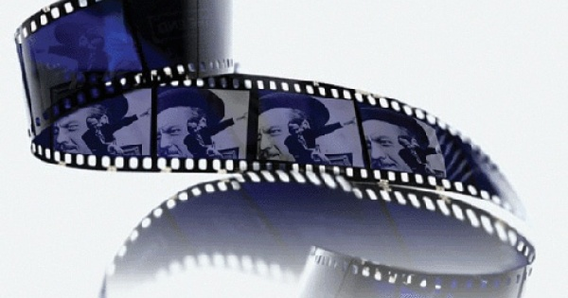
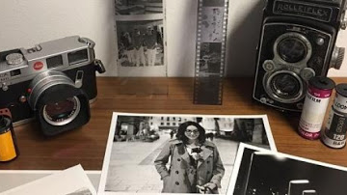
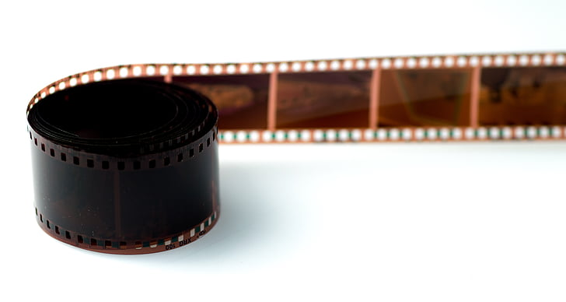
U početku bijaše samo analogna fotografija

Slide 18
U početku bijaše samo analogna fotografija
Digitalna slika, zvučni zapisi i videozapisi
Današnje slike, zvučni zapisi i videozapisi snimamo digitalnim uređajima na čije se spremnike u obliku datoteka zapisuju binarno, tj. bitovima.
Sažimanje grafičkih, zvučnih i videoformata provodi se radi smanjenja potrebne količine memorije na spremniku koje će zauzimati spomenuti zapisi.
Radna bilježnica – 39. str 12. i 13. zadatak

Slide 19
Digitalna slika, zvučni zapisi i videozapisi
Sažimanje se provodi na dva načina:
bez gubitka podataka (kvalitete) – manje učinkovitije
uz gubitak podataka – učinkovitije
Prednosti upotrebe sažetih formata:
smanjenje potrebnog mjesta koje zauzimaju na memorijskom spremniku
brža razmjena elektroničkim putem
mrežne stranice sa sažetim slikama i videozapisima brže će se učitati
dokumenti u kojima rabimo slike, zvučne i videozapise zauzimat će manje mjesta na spremniku, a razmjena će biti brža

Slide 20
Digitalna slika, zvučni zapisi i videozapisi
Nedostatak upotrebe sažetih formata očituje se u manjem ili većem gubitku kvalitete slike, zvučnog ili videozapisa.
Za razliku od zvučnih, veličina slikovnih i videopodataka, uz format sažimanja, ovisit će o dimenzijama slike ili videozapisa u pikselima (razlučivosti).

Slide 21
Obilježja kvalitete grafičkog zapisa na zaslonu i pisaču
ZAPIŠIMO
Palac (inch) – angloamerička mjerna jedinica za duljinu. 1“ = 2,54 cm
Piksel (picture element- pel - piksel) – najmanji gradivni element slike.
RGB (Red, Green, Blue) – sustav boja koji se primjenjuje na zaslonima, u kojem svjetlosni snopovi crvene, zelene i plave boje različite jačine čine sve ostale nijanse boja.
Razlučivost – definirana ukupnim brojem elemenata slike (piksela) po jedinici dužine (najčešće inču), ppi (piksela po inču).
Dubina boja – broj bitova kojima je opisan jedan piksel.
CMYK (Cyan, Magenta, Yellow, Key) ili CcMmYK (Cyan, svijetli Cyan, Magenta, svijetla Magenta, Yellow, Key) – sustavi boja koji se koriste kod pisača, miješanjem ovih boja nastaju sve ostale nijanse boja.
Analogna fotografija – nastaje na fotoosjetljivom papiru, koji se preko negativa filma osvjetljava te kemijskom obradom u tamnoj komori razvija u fotografiju. Nakon sušenja fotografiju možemo gledati na papiru na kojem se pojavila nakon navedenog postupka.
Digitalna fotografija – fotografija snimljena digitalnim uređajem, na čiji se spremnik u obliku datoteke zapisuje binarno (bitovima - nulama i jedinicama). Možemo je gledati na zaslonu digitalnog uređaja.
Sažimanje fotografija, zvučnih i video zapisa – provodi se na računalu sa svrhom smanjenja veličine datoteke, radi njenog bržeg prenošenja i dijeljenja na mreži.

